Slide 1
ONA TILI
8-sinf
MAVZU: RAVISHNING MA’NO TURLARI
O‘qituvchi: Saidova Sumbuloy Otaboyevna

Slide 2
Berilgan ravishlarni ma’no guruhlariga ajrating.
doimo
dastlab
olg‘a
bafurja
piyoda
ancha
kam
ichkarida
tashqarida
xiyol
atayin
jo‘rttaga
holat
payt
o‘rin
miqdor-daraja
maqsad-sabab

Slide 3
Holat ravishlari
qanday?
jim, yayov, chindan, qo‘qqisdan, to‘satdan, piyoda, tasodifan, astoydil, eskicha, qatorasiga
qay holda?
qay tarzda?

Slide 4
Payt ravishi
endi
hozircha
so‘ngra
dastlab
doimo
Qachon?
erta-indin
hamisha
qishin-yozin
hanuz
kecha-kunduz

Slide 5
Daraja-miqdor ravishi
qancha?
sal, picha, oz, ko‘p, ancha, kam

Slide 6
O‘rin ravishi
Oldinda harbiylar mardona yurib borar edilar.
Ko‘p o‘tmay hamma ichkariga taklif qilindi.
Е
Uzoqdan g‘ira-shira sharpa ko‘rindi.

Slide 7
pastda
olg‘a
oldin
keyin
quyiga
uzoqdan
ichkarida
yuqorida
tashqariga
qayerga?
qayerda?

Slide 8
Maqsad-sabab ravishlarini toping.
mingoyoq
atay
atayin
ataylab
xalal bermoq
gavdali
jo‘rttaga
jo‘rttaga
atay
atayin
ataylab

Slide 9
Esda saqlang!
Anvar ko‘p vaqtini kutubxonada o‘tkazadi.
ravish
ot
Anvar o‘qigan kitobi haqida ko‘p gapirdi.
ravish
fe’l

Slide 10
Solishtiring!
U aravani Nuriddin minganini ko‘rib xiyla yengil tortdi.
ravish
qancha?
xiyla
hiyla
ot
nima?

Slide 11
Kim topqir!
Ko‘p o‘tmay hamma ichkariga taklif qilindi.
qancha?
daraja-miqdor
ko‘p
o‘rin ravishi
ichkariga
qayerga?

Slide 12
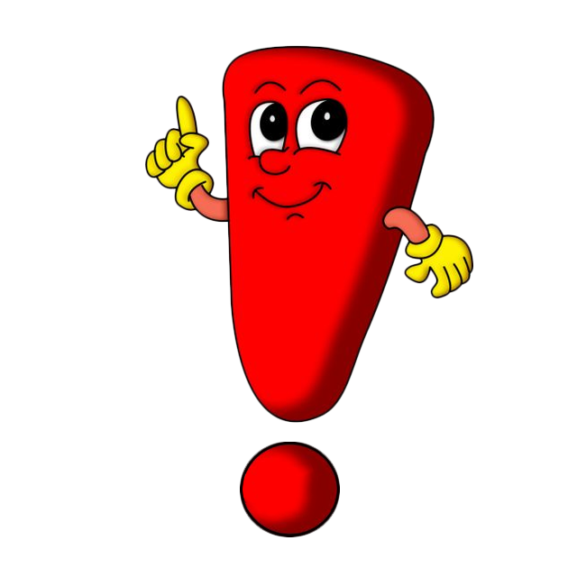
Payt ravishi va o‘rin ravishi
Ilgari bu joylar chakalakzor bo‘lgan.
Payt ravishi
Qo‘shin ilgari yurdi.
O‘rin ravishi

Slide 13
Esda saqlang!
Keyin seni kutib turaman.
1.
ravish
Darsdan keyin seni kutib turaman.
2
ko‘makchi

Slide 14
Mustaqil bajarish uchun topshiriq:
“San’at muzeyida” mavzusida matn tuzing. Miqdor-daraja ravishlarini topib tagiga chizing.

